Slide 1
Aporte de imóvel de propriedade do ente federativo como medida de suporte à promoção do equilíbrio financeiro e atuarial do RPPS.

Slide 2
DO EQUILÍBRIO FINANCEIRO E ATUARIAL
Atualmente os RPPS municipais, estaduais e o federal contam com elevado déficit atuarial a ser equacionado, em dados obtidos pelos demonstrativos mais de 90% dos entes federativos estão se utilizando de um plano de equacionamento, seja através de uma provisão de pagamentos periódicos por tempo determinado, por meio de alíquotas ou aportes, seja por segregação administrativa do fundo conforme Portaria MF nº 464/18.
Sem sombra de dúvidas umas das questões mais desafiadoras dos RPPS é a construção e gestão de um Plano de Custeio que seja suportável pelo ente federativo no contexto do que prescreve o art. 40 da Constituição Federal de observância ao equilíbrio financeiro e atuarial.

Slide 3
DO EQUILÍBRIO FINANCEIRO E ATUARIAL
Associado a esses desafios, não há como se vislumbrar uma receita pronta aplicável a todos os RPPS que possa num passe de mágica resolver todas as questões, porém, é sempre possível a adoção de um conjunto de medidas que possam colaborar como parte da solução.
Cada RPPS tem seu DNA e cada Ente Federativo detém suas próprias características e possibilidades de solução destes desafios, o que implica dizer que além de medidas de gestão dos ativos já incorporados na perspectivas de sua preservação e agregação de novos valores é possível promover a busca pelo equilíbrio, por exemplo, com a atualização da legislação que rege o RPPS, especialmente depois da publicação da EC nº 103, de 2019, entre tantas outras.

Slide 4
DO EQUILÍBRIO FINANCEIRO E ATUARIAL
Além de medidas administrativas, a adoção de outras suportadas pela legislação que cuida das perspectivas de sustentabilidade dos regimes próprios de previdência social diante das exigências trazidas pelo art. 40 da Constituição Federal no que tange à exigência de observância do equilíbrio financeiro e atuarial são de significativas relevâncias, por exemplo, a utilização das prerrogativas trazidas pelo art. 249 da Constituição Federal e art. 6º da Lei nº 9.717, de 1998, que concedem a competência aos entes federativos detentores de RPPS para legislar sobre a instituição do fundo de bens e direitos com a finalidade previdenciária, certamente, observando os ditames do art. 1º, III, da Lei nº 9.717, de 1998, bem como o art. 8º, parágrafo único da Lei Complementar nº 101, de 2000, a conhecida Lei de Responsabilidade Fiscal – LRF, quanto a limitação de utilização dos recursos previdenciários somente para seus fins, quais sejam, o pagamento dos benefícios previdenciários, admitido os pagamentos das despesas administrativas da unidade gestora do RPPS.

Slide 5
DA VINCULAÇÃO DE IMÓVEL
Neste contexto, ainda é de pouco conhecimento das gestões municipais e estaduais a variedade de formas para equacionar o déficit. Segundo a Portaria MF nº 464/18, além das alternativas mais conhecidas, há a possibilidade de adotar as seguintes medidas:
Aporte de bens, direitos e ativos garantidores.
O artigo 40, § 22 da EC nº 103, de 2019 também estabelece no inciso V sobre esta possiblidade, vejamos:
V – condições para instituição do fundo com finalidade previdenciária de que trata o art. 249 e para vinculação a ele dos recursos provenientes de contribuições e dos bens, direitos e ativos de qualquer natureza;

Slide 6
FUNDAMENTOS DO APORTE DE BENS
Abaixo, aborda-se a situação específica de aporte de bens, direitos e demais ativos na qual obedece ao disposto no art. 249 da Constituição Federal, que tece:
“Art. 249. Com o objetivo de assegurar recursos para o pagamento de proventos de aposentadorias e pensões concedidas aos respectivos servidores e seus dependentes, em adição aos recursos dos respectivos tesouros, a União, os Estados, o Distrito Federal e os Municípios poderão constituir fundos integrados pelos recursos provenientes de contribuições e por bens, direitos e ativos de qualquer natureza, mediante lei que disporá sobre a natureza e administração desses fundos.”

Slide 7
FUNDAMENTOS DO APORTE DE BENS
O artigo 62 da Portaria 464/2018 menciona que:
“em adição ao equacionamento do déficit por plano de amortização ou segregação da massa, poderão ser aportados ao RPPS bens, direitos e demais ativos de qualquer natureza para constituição dos fundos referidos no art. 249 da Constituição Federal e no art. 6º da Lei nº 9.717, de 1998, desde que garantidas a solvência e a liquidez do plano de benefícios e a adequação do processo de análise e afetação aos princípios que regem a Administração Pública”.

Slide 8
PONTO DE VISTA
É cristalino que a legislação, além de não impor qualquer restrição ao tipo de ativos a serem aportados, assim como o atual texto constitucional, de certa forma, incentiva essa medida, certamente na compreensão das dificuldades orçamentárias e financeiras historicamente vivenciadas pelos entes federativos, haja vista a finalidade dos recursos vinculados por lei ao fundo de previdência.
Se tratando de uma alternativa de plano de equacionamento ainda com pouca regulamentação por parte dos órgãos responsáveis, o aporte de bens, direitos e demais ativos deve observar a expectativa de pagamentos de obrigações previdenciárias, uma vez que os valores vertidos ao RPPS visam garantir o pagamento dos benefícios de aposentadoria e pensão. O Ativo sempre deverá ter a vocação previdenciária.

Slide 9
ATENÇÃO!!!
Toda vinculação legal deve ser precedida de um estudo técnico e transparente de avaliação, verificar a compatibilidade com os compromissos previdenciários, de um estudo com análise de viabilidade econômico financeira disponível a todos os envolvidos no RPPS (gestores, segurados e etc.) e por fim ser aprovado pelo Conselho Deliberativo.
É importante que não haja o descasamento entre ativo e o passivo do RPPS. Este planejamento financeiro traz um fôlego orçamentário e fiscal ao ente federado no curto e médio prazo. Por isso é recomendável que ao se pensar em adotar esta medida se monte um grupo multidisciplinar entre o ente federativo e o RPPS, para resultados exitosos e expressivos no Equilíbrio Financeiro e Atuarial.

Slide 10
PONTO DE VISTA II
Necessário também observar o ativo aportável, como instrumento de segurança e eficácia da medida e aptidão na geração de recursos financeiros, seja por alienação ou implementação de mecanismos de gestão, com empreendedorismo, com aluguéis, dentre outras formas, observando que assim como os recursos financeiros, esses ativos, também, deverão estar atrelados a compromissos com a meta atuarial do RPPS.

Slide 11
EXEMPLOS DE VINCULAÇÕES
Com base em leis já existentes, temos os seguintes exemplos de vinculações aos RPPS:
A- Vinculações de royalites de petróleo;
B- Vinculação de Bens Imóveis;
C- Vinculação de direitos sobre a receita líquida de ativos ou recebíveis;
D- Vinculação de receitas tributárias.

Slide 12
CASO PRÁTICO
RESULTADO ATUARIAL | R$
Investimentos | 382.676.560,12
Acordos Financeiros | 31.246.149,27
ATIVOS DO PLANO | 413.922.709,39
Provisões Matemáticas | 826.878.408,76
Compensação Previdenciária | 65.346.027,93
RESULTADO DO EXERCÍCIO | -347.609.671,44
Amortização Vigente | 182.800.066,34
RESULTADO FINAL DO EXERCÍCIO | -164.809.605,10
Regime Próprio com Déficit Atuarial de R$ 347.609.671,44

Slide 13
CASO PRÁTICO
Ano | Percentual | Base de Cálculo | Saldo Inicial | Juros | (-) Pagamento | Saldo Final
2022 | 6,84% | 107.600.667,09 | 347.609.671,44 | 16.963.351,97 | 7.355.063,08 | 357.217.960,33
2023 | 10,69% | 108.676.673,76 | 357.217.960,33 | 17.432.236,46 | 11.621.490,98 | 363.028.705,81
2024 | 16,14% | 109.763.440,50 | 363.028.705,81 | 17.715.800,84 | 17.715.800,84 | 363.028.705,81
2025 | 17,00% | 110.861.074,90 | 363.028.705,81 | 17.715.800,84 | 18.846.382,73 | 361.898.123,92
2026 | 18,00% | 111.969.685,65 | 361.898.123,92 | 17.660.628,45 | 20.154.543,42 | 359.404.208,95
2027 | 18,55% | 113.089.382,51 | 359.404.208,95 | 17.538.925,40 | 20.974.308,40 | 355.968.825,95
2028 | 18,55% | 114.220.276,33 | 355.968.825,95 | 17.371.278,71 | 21.184.051,48 | 352.156.053,17
2029 | 18,55% | 115.362.479,10 | 352.156.053,17 | 17.185.215,39 | 21.395.892,00 | 347.945.376,57
2030 | 18,55% | 116.516.103,89 | 347.945.376,57 | 16.979.734,38 | 21.609.850,92 | 343.315.260,02
2031 | 18,55% | 117.681.264,93 | 343.315.260,02 | 16.753.784,69 | 21.825.949,43 | 338.243.095,28
2032 | 18,55% | 118.858.077,58 | 338.243.095,28 | 16.506.263,05 | 22.044.208,92 | 332.705.149,41
2033 | 18,55% | 120.046.658,35 | 332.705.149,41 | 16.236.011,29 | 22.264.651,01 | 326.676.509,69
2034 | 18,55% | 121.247.124,94 | 326.676.509,69 | 15.941.813,67 | 22.487.297,52 | 320.131.025,84
2035 | 18,55% | 122.459.596,18 | 320.131.025,84 | 15.622.394,06 | 22.712.170,50 | 313.041.249,40
2036 | 18,55% | 123.684.192,15 | 313.041.249,40 | 15.276.412,97 | 22.939.292,20 | 305.378.370,17
2037 | 18,55% | 124.921.034,07 | 305.378.370,17 | 14.902.464,46 | 23.168.685,12 | 297.112.149,51
2038 | 18,55% | 126.170.244,41 | 297.112.149,51 | 14.499.072,90 | 23.400.371,98 | 288.210.850,43
2039 | 18,55% | 127.431.946,85 | 288.210.850,43 | 14.064.689,50 | 23.634.375,70 | 278.641.164,23
2040 | 18,55% | 128.706.266,32 | 278.641.164,23 | 13.597.688,81 | 23.870.719,45 | 268.368.133,60
2041 | 18,55% | 129.993.328,98 | 268.368.133,60 | 13.096.364,92 | 24.109.426,65 | 257.355.071,87
2042 | 18,55% | 131.293.262,27 | 257.355.071,87 | 12.558.927,51 | 24.350.520,91 | 245.563.478,46
2043 | 18,55% | 132.606.194,90 | 245.563.478,46 | 11.983.497,75 | 24.594.026,12 | 232.952.950,09
2044 | 18,55% | 133.932.256,85 | 232.952.950,09 | 11.368.103,96 | 24.839.966,38 | 219.481.087,67
2045 | 18,55% | 135.271.579,41 | 219.481.087,67 | 10.710.677,08 | 25.088.366,05 | 205.103.398,70
2046 | 18,55% | 136.624.295,21 | 205.103.398,70 | 10.009.045,86 | 25.339.249,71 | 189.773.194,85
2047 | 18,55% | 137.990.538,16 | 189.773.194,85 | 9.260.931,91 | 25.592.642,21 | 173.441.484,55
2048 | 18,55% | 139.370.443,54 | 173.441.484,55 | 8.463.944,45 | 25.848.568,63 | 156.056.860,37
2049 | 18,55% | 140.764.147,98 | 156.056.860,37 | 7.615.574,79 | 26.107.054,31 | 137.565.380,84
2050 | 18,55% | 142.171.789,46 | 137.565.380,84 | 6.713.190,59 | 26.368.124,86 | 117.910.446,57
2051 | 18,55% | 143.593.507,35 | 117.910.446,57 | 5.754.029,79 | 26.631.806,11 | 97.032.670,26
2052 | 18,55% | 145.029.442,43 | 97.032.670,26 | 4.735.194,31 | 26.898.124,17 | 74.869.740,40
2053 | 18,55% | 146.479.736,85 | 74.869.740,40 | 3.653.643,33 | 27.167.105,41 | 51.356.278,32
2054 | 18,55% | 147.944.534,22 | 51.356.278,32 | 2.506.186,38 | 27.438.776,46 | 26.423.688,24
2055 | 18,55% | 149.423.979,56 | 26.423.688,24 | 1.289.475,99 | 27.713.164,23 | -
Plano de Amortização em 2023
estimado em R$ 11.621.490,98.

Slide 14
DA VINCULAÇÃO DE BEM IMÓVEL
Processo de vinculação de um bem patrimonial deverá necessariamente obedecer os seguintes passos:
1- Análise Preliminar do Imóvel;
2- Levantamento documental junto ao Cartório de Registro de Imóveis da Comarca;
3- Avaliação Mercadológica do bem indicado, de preferência, feita por Pessoa Jurídica;
4- Estudo Técnico e Processo Transparente de Avaliação e Análise da Viabilidade Econômica e Financeira;
5- Compatibilidade desse ativo com os prazos e obrigações do RPPS;
6- Aprovação do Conselho Deliberativo ou Administrativo;
7- Disponibilização de todo procedimento aos beneficiários do RPPS;
8- Vinculação realizada por Lei específica;
9- Efetuar a devida contabilização do ativo.

Slide 15
Análise Preliminar do Imóvel
Terreno livre e desembaraçado. SIM
Prédios de 1º “necessidade”. NÃO

Slide 16
Levantamento Documental

Slide 17
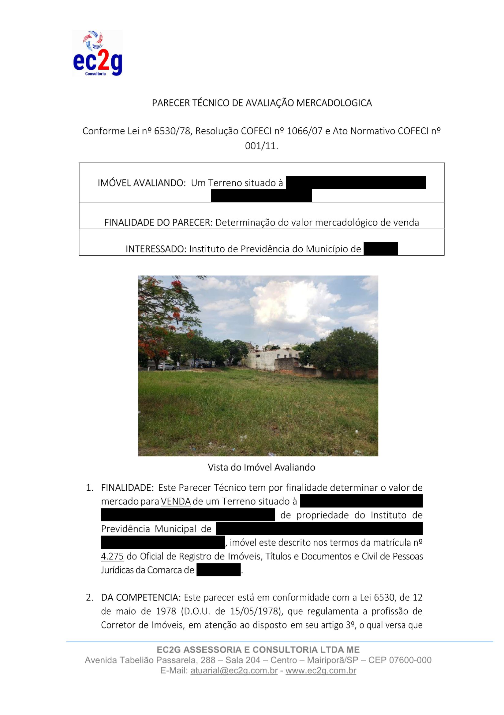
Avaliação Mercadológica

Slide 18
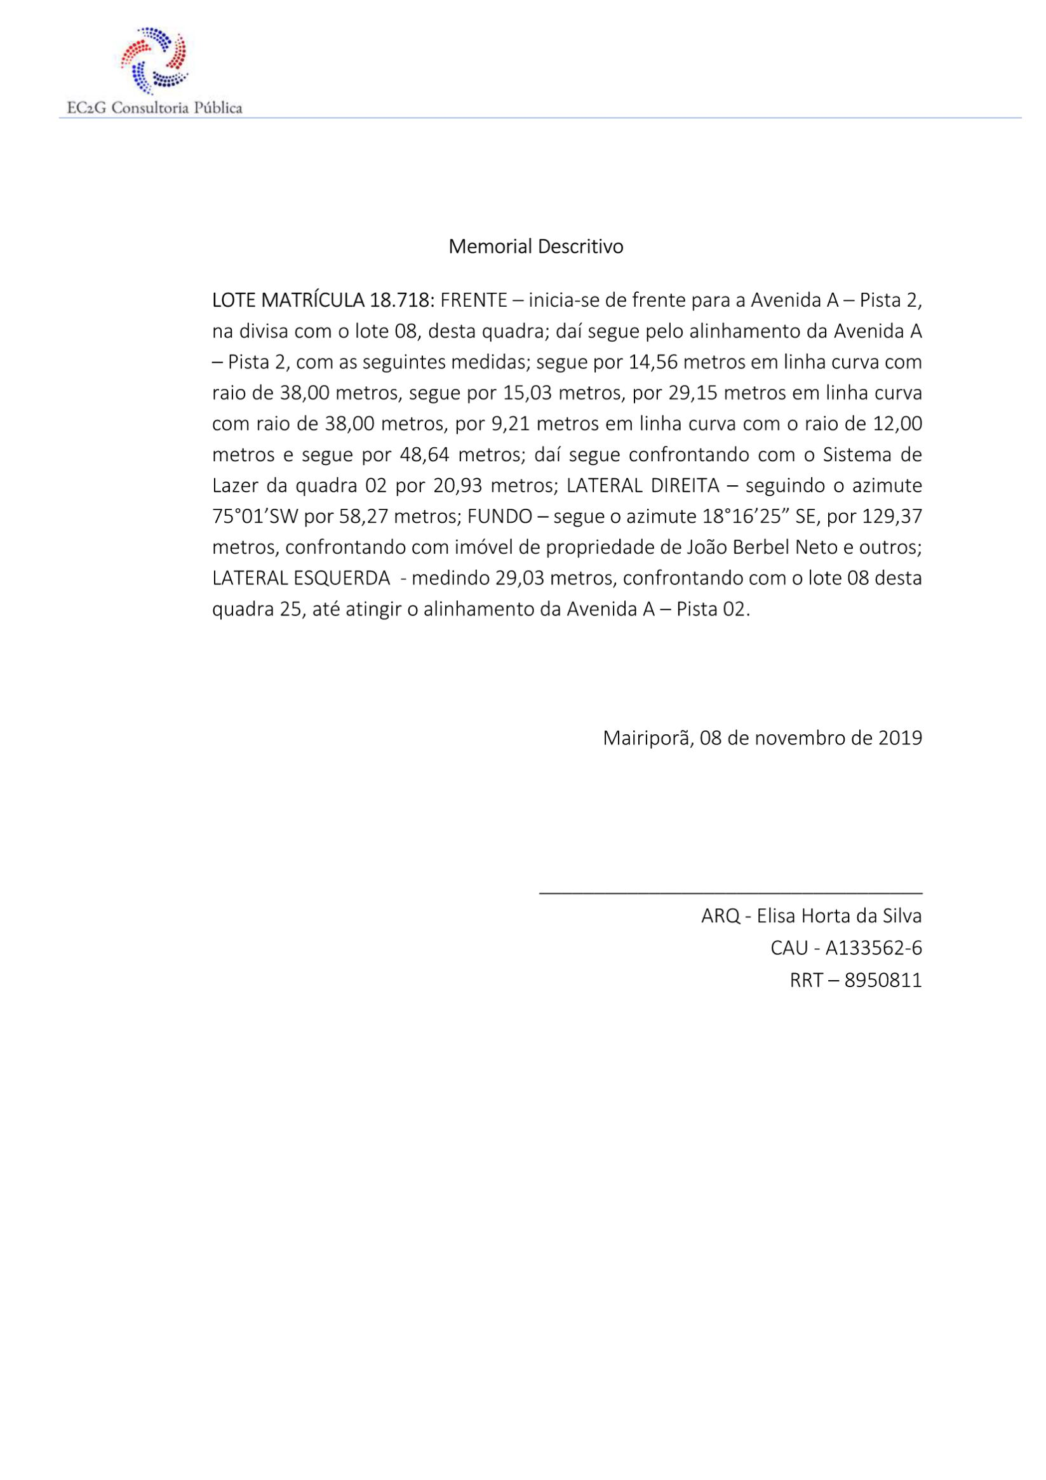
Memorial Descritivo e Emissão de RRT

Slide 19
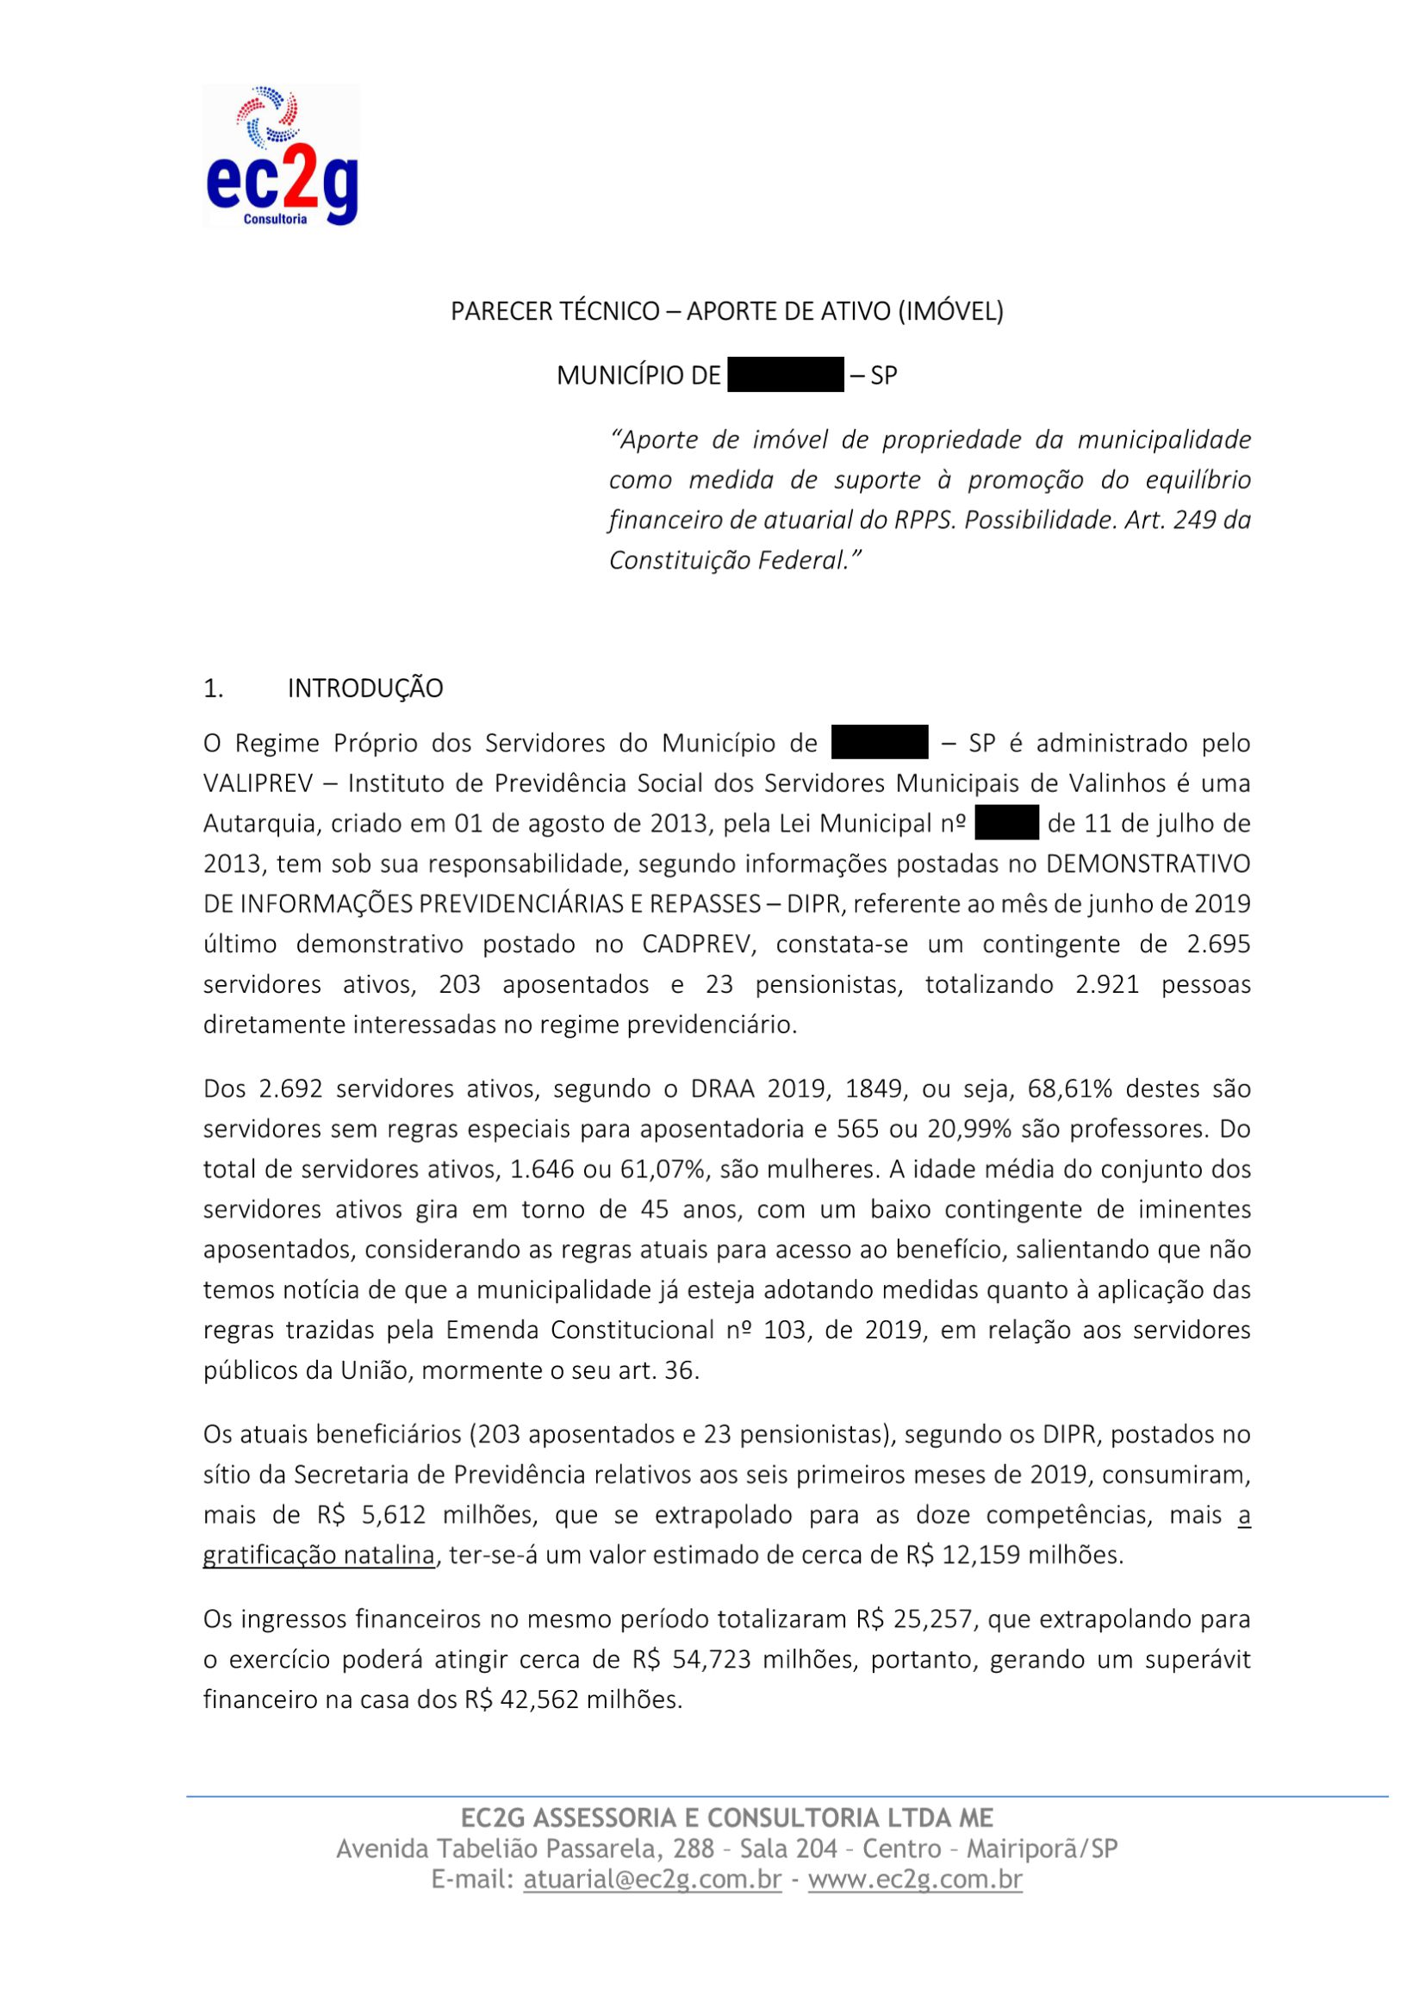
Estudo Técnico e Processo Transparente de Avaliação e Análise da Viabilidade Econômica e Financeira

Slide 20
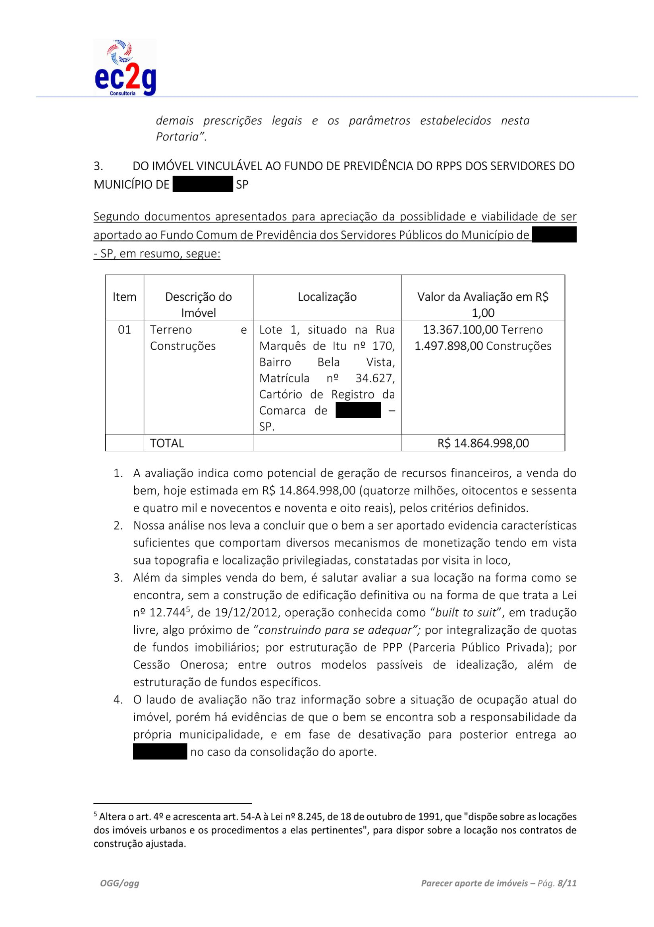
Estudo Técnico e Processo Transparente de Avaliação e Análise da Viabilidade Econômica e Financeira

Slide 21
Estudo Técnico e Processo Transparente de Avaliação e Análise da Viabilidade Econômica e Financeira

Slide 22
Compatibilidade
 | Receitas Previdenciárias | Despesas Previdenciárias | Resultado Previdenciário | Saldo Financeiro do Exercício
2022 | 51.499.927,46 | 32.219.864,84 | 19.280.062,62 | 401.956.622,74
2023 | 52.613.099,97 | 35.296.687,16 | 17.316.412,81 | 419.273.035,56
2024 | 55.191.286,22 | 39.048.384,77 | 16.142.901,44 | 435.415.937,00
2025 | 56.130.729,09 | 38.598.895,86 | 17.531.833,22 | 452.947.770,22
2026 | 57.116.029,07 | 38.195.932,92 | 18.920.096,14 | 471.867.866,37
2027 | 58.171.551,19 | 37.667.414,92 | 20.504.136,27 | 492.372.002,64
2028 | 58.728.434,92 | 40.871.278,02 | 17.857.156,90 | 510.229.159,54
2029 | 58.914.783,09 | 45.533.223,91 | 13.381.559,18 | 523.610.718,72
2030 | 59.157.805,39 | 48.248.778,40 | 10.909.026,98 | 534.519.745,70
2031 | 59.152.942,85 | 51.637.587,55 | 7.515.355,31 | 542.035.101,01
2032 | 59.011.581,56 | 54.727.051,49 | 4.284.530,07 | 546.319.631,08
2033 | 58.758.094,03 | 57.339.592,16 | 1.418.501,87 | 547.738.132,95
2034 | 58.246.389,11 | 60.577.420,65 | -2.331.031,54 | 545.407.101,41
2035 | 54.103.601,02 | 64.619.698,20 | -10.516.097,18 | 534.891.004,23
2036 | 52.943.069,34 | 67.944.406,21 | -15.001.336,86 | 519.889.667,37
2037 | 51.620.191,09 | 70.728.245,73 | -19.108.054,64 | 500.781.612,73
2038 | 50.196.834,87 | 72.665.237,60 | -22.468.402,73 | 478.313.210,00
2039 | 48.596.618,28 | 74.510.448,54 | -25.913.830,26 | 452.399.379,74
2040 | 46.839.873,44 | 76.083.543,25 | -29.243.669,81 | 423.155.709,94
2041 | 44.871.496,21 | 77.819.976,27 | -32.948.480,06 | 390.207.229,88
2042 | 42.726.336,55 | 79.352.622,31 | -36.626.285,76 | 353.580.944,12
2043 | 40.547.387,93 | 79.739.767,21 | -39.192.379,28 | 314.388.564,84
2044 | 38.166.706,30 | 80.476.187,57 | -42.309.481,27 | 272.079.083,57
2045 | 35.729.341,93 | 80.416.664,83 | -44.687.322,90 | 227.391.760,67
2046 | 33.123.472,43 | 80.556.991,58 | -47.433.519,16 | 179.958.241,51
2047 | 30.435.907,22 | 80.201.264,67 | -49.765.357,45 | 130.192.884,06
2048 | 27.677.280,51 | 79.420.988,13 | -51.743.707,62 | 78.449.176,44
2049 | 24.878.873,23 | 78.134.904,20 | -53.256.030,97 | 25.193.145,47
2050 | 22.045.620,98 | 76.475.301,44 | -54.429.680,47 | -29.236.535,00
2051 | 20.594.641,13 | 74.627.563,20 | -54.032.922,08 | -83.269.457,08
2052 | 20.329.161,00 | 72.983.922,95 | -52.654.761,95 | -135.924.219,03
2053 | 20.177.469,85 | 70.502.373,64 | -50.324.903,79 | -186.249.122,82
2054 | 19.998.419,08 | 68.142.026,81 | -48.143.607,73 | -234.392.730,55
2055 | 19.823.809,11 | 65.702.920,54 | -45.879.111,43 | -280.271.841,97
2056 | 5.493.070,53 | 63.503.533,59 | -58.010.463,06 | -338.282.305,03
2057 | 5.146.028,75 | 61.217.633,13 | -56.071.604,38 | -394.353.909,41
2058 | 4.858.561,31 | 58.518.066,22 | -53.659.504,91 | -448.013.414,33
2059 | 4.576.513,62 | 55.782.627,44 | -51.206.113,81 | -499.219.528,14
2060 | 4.296.215,28 | 53.050.139,33 | -48.753.924,05 | -547.973.452,19
2061 | 4.029.077,46 | 50.260.259,71 | -46.231.182,25 | -594.204.634,44
2062 | 3.778.827,34 | 47.403.987,38 | -43.625.160,04 | -637.829.794,48
2063 | 3.532.616,79 | 44.583.808,25 | -41.051.191,46 | -678.880.985,95
2064 | 3.295.491,53 | 41.781.090,22 | -38.485.598,69 | -717.366.584,64
2065 | 3.070.385,38 | 38.989.705,57 | -35.919.320,19 | -753.285.904,83
2066 | 2.857.497,96 | 36.220.435,34 | -33.362.937,38 | -786.648.842,21
2067 | 2.649.727,50 | 33.532.359,90 | -30.882.632,40 | -817.531.474,60
2068 | 2.447.818,26 | 30.932.501,82 | -28.484.683,57 | -846.016.158,17
2069 | 2.252.527,49 | 28.428.240,58 | -26.175.713,09 | -872.191.871,26
2070 | 2.064.513,12 | 26.026.056,81 | -23.961.543,70 | -896.153.414,96
2071 | 1.884.322,07 | 23.731.345,61 | -21.847.023,54 | -918.000.438,49
2072 | 1.712.377,42 | 21.548.127,39 | -19.835.749,97 | -937.836.188,46
2073 | 1.548.998,39 | 19.479.113,66 | -17.930.115,27 | -955.766.303,73
2074 | 1.394.448,28 | 17.526.292,55 | -16.131.844,27 | -971.898.148,00
2075 | 1.248.934,65 | 15.690.995,22 | -14.442.060,56 | -986.340.208,57
2076 | 1.112.613,39 | 13.973.994,36 | -12.861.380,97 | -999.201.589,53
2077 | 985.602,84 | 12.375.783,26 | -11.390.180,42 | -1.010.591.769,96
2078 | 867.976,29 | 10.896.552,29 | -10.028.576,00 | -1.020.620.345,96
2079 | 759.724,44 | 9.535.740,20 | -8.776.015,76 | -1.029.396.361,72
2080 | 660.723,72 | 8.291.597,01 | -7.630.873,29 | -1.037.027.235,01
2081 | 570.768,41 | 7.161.430,26 | -6.590.661,85 | -1.043.617.896,85
2082 | 489.591,73 | 6.141.795,64 | -5.652.203,91 | -1.049.270.100,77
2083 | 416.871,33 | 5.228.579,64 | -4.811.708,30 | -1.054.081.809,07
2084 | 352.240,63 | 4.417.143,11 | -4.064.902,48 | -1.058.146.711,55
2085 | 295.286,09 | 3.702.261,14 | -3.406.975,05 | -1.061.553.686,60
2086 | 245.535,63 | 3.077.964,80 | -2.832.429,17 | -1.064.386.115,78
2087 | 202.465,39 | 2.537.622,96 | -2.335.157,57 | -1.066.721.273,35
2088 | 165.528,32 | 2.074.310,90 | -1.908.782,59 | -1.068.630.055,93
2089 | 134.151,96 | 1.680.798,21 | -1.546.646,26 | -1.070.176.702,19
2090 | 107.743,87 | 1.349.638,09 | -1.241.894,22 | -1.071.418.596,41
2091 | 85.713,33 | 1.073.418,63 | -987.705,30 | -1.072.406.301,71
2092 | 67.492,22 | 845.009,45 | -777.517,23 | -1.073.183.818,94
2093 | 52.550,98 | 657.761,34 | -605.210,36 | -1.073.789.029,30
2094 | 40.409,53 | 505.645,47 | -465.235,94 | -1.074.254.265,23
2095 | 30.634,19 | 383.217,01 | -352.582,81 | -1.074.606.848,05
2096 | 22.845,00 | 285.705,41 | -262.860,42 | -1.074.869.708,47
Resultado Previdenciário negativo
começa em 2034 e o Saldo Financeiro
negativo começa em 2050.
Recomenda-se a venda do bem patrimonial
até o ano de 2034.

Slide 23
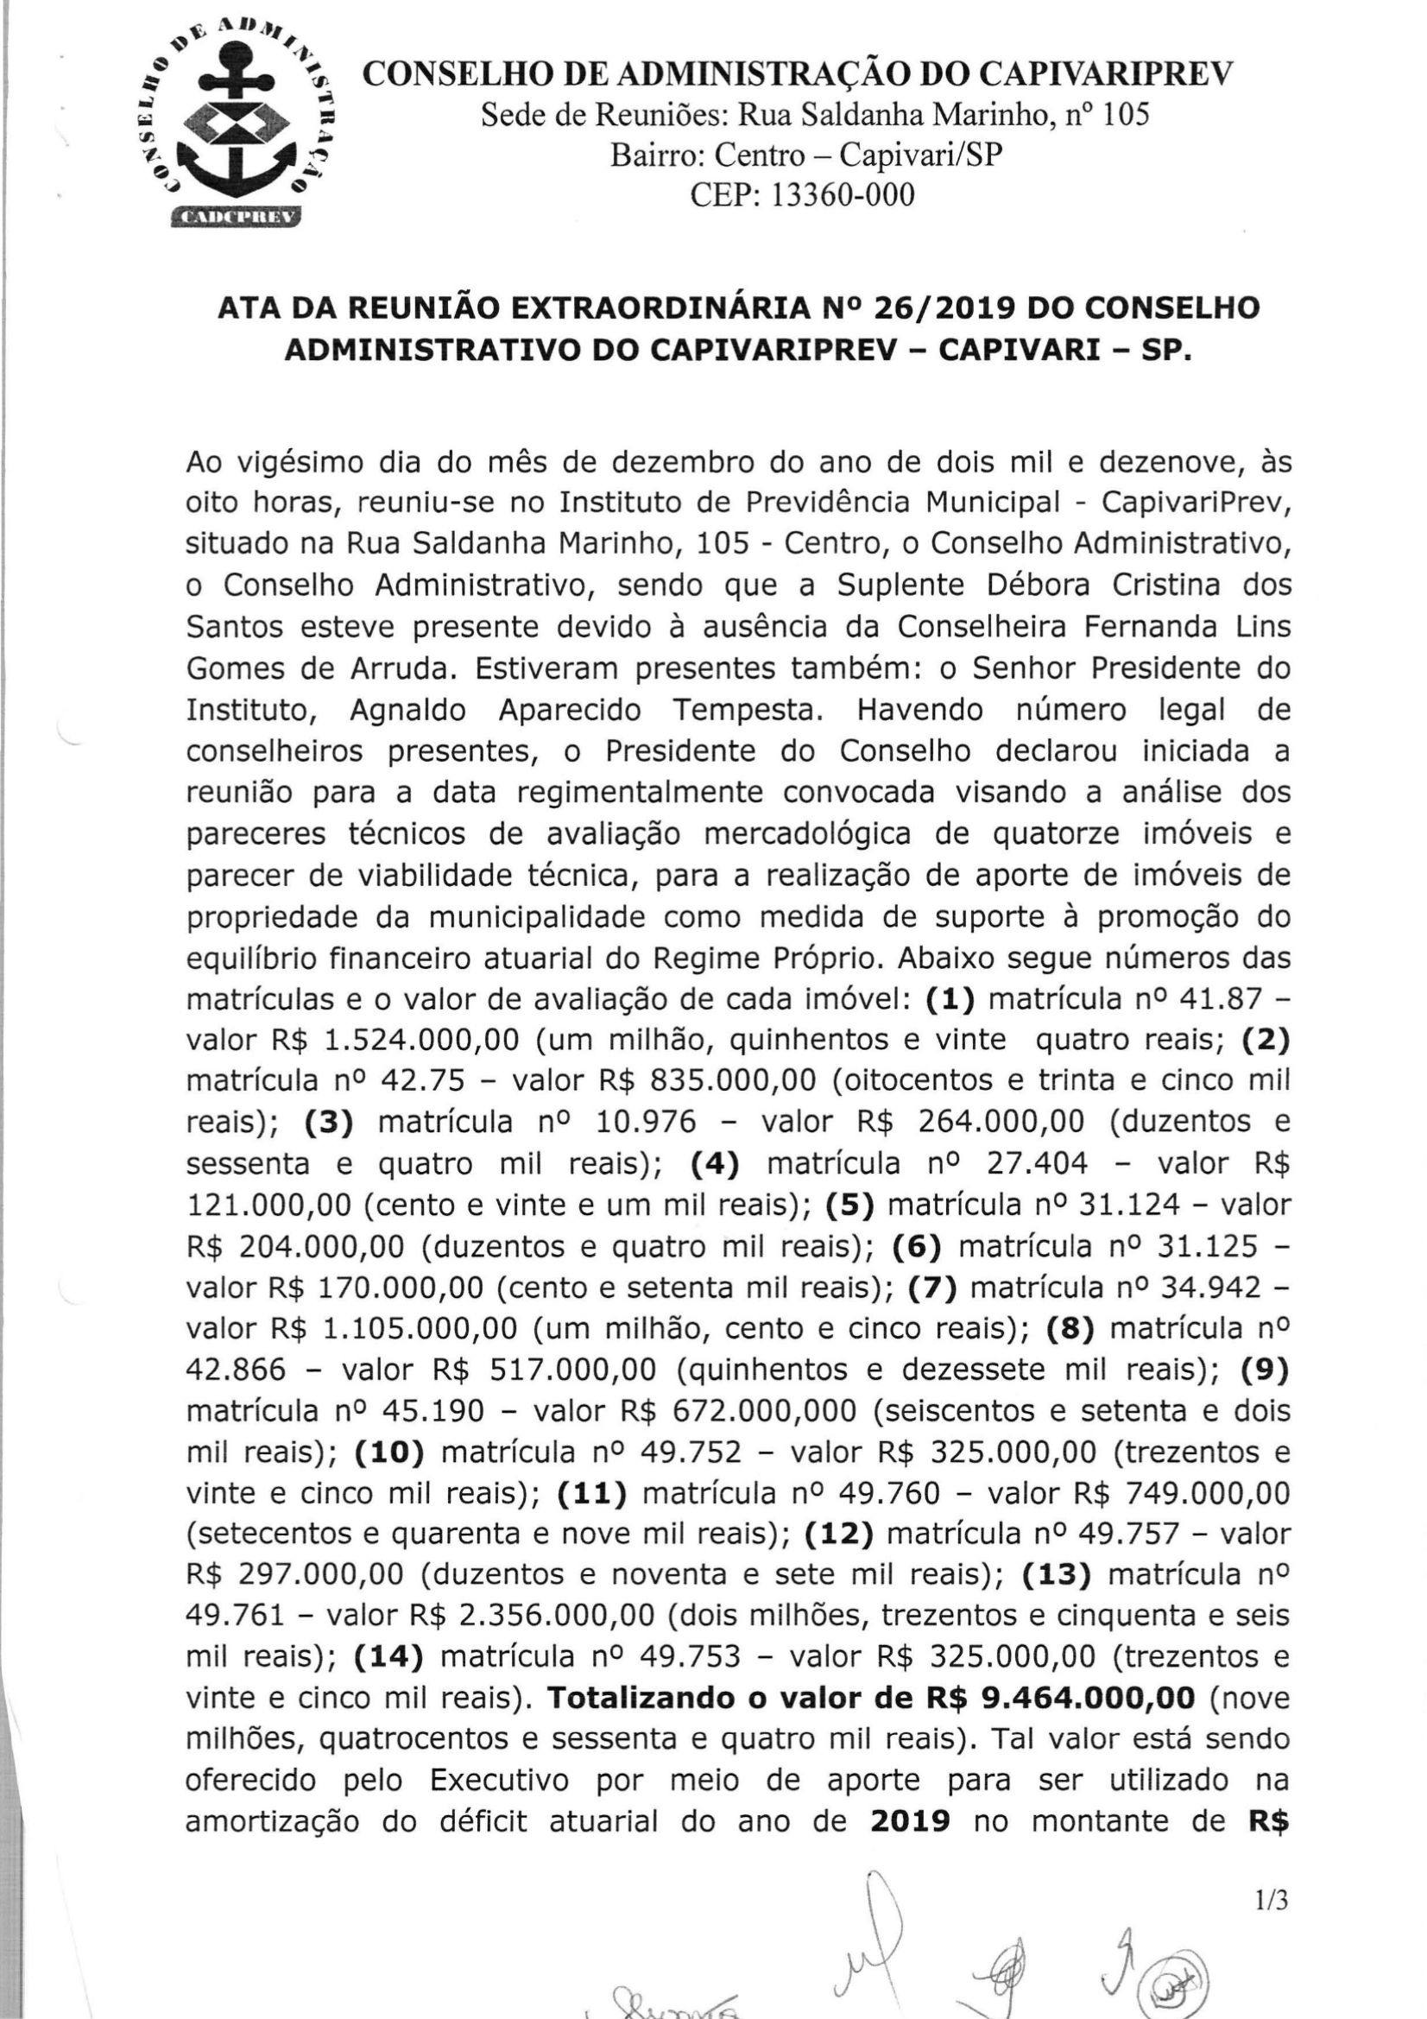
Aprovação Conselho

Slide 24
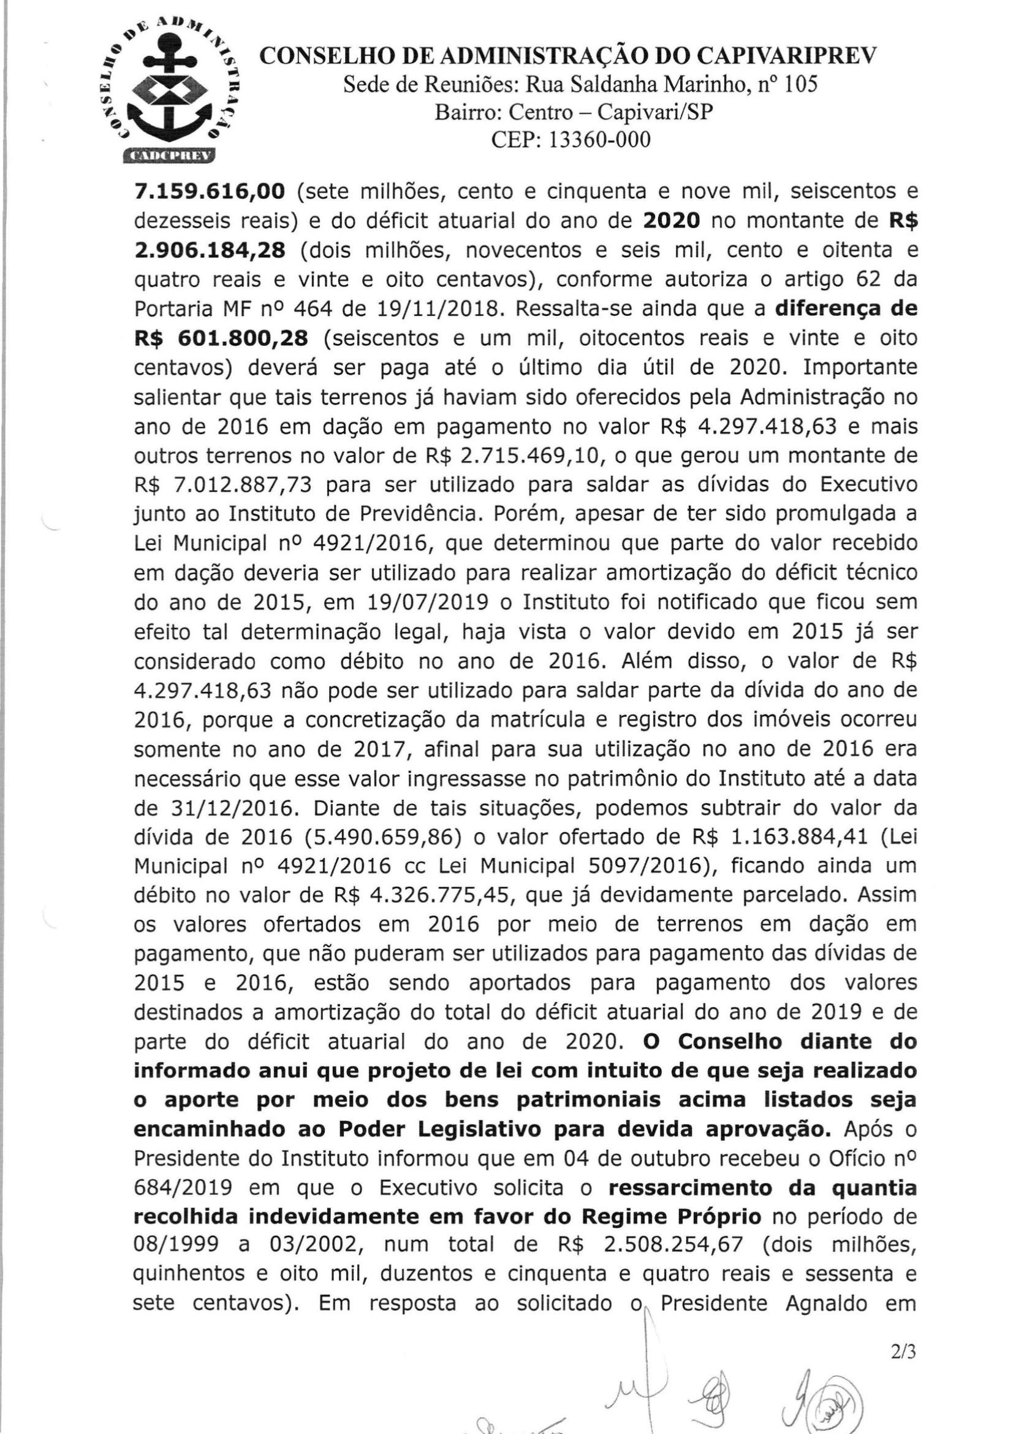
Aprovação Conselho

Slide 25
Disponibilização de todo procedimento aos beneficiários do RPPS

Slide 26
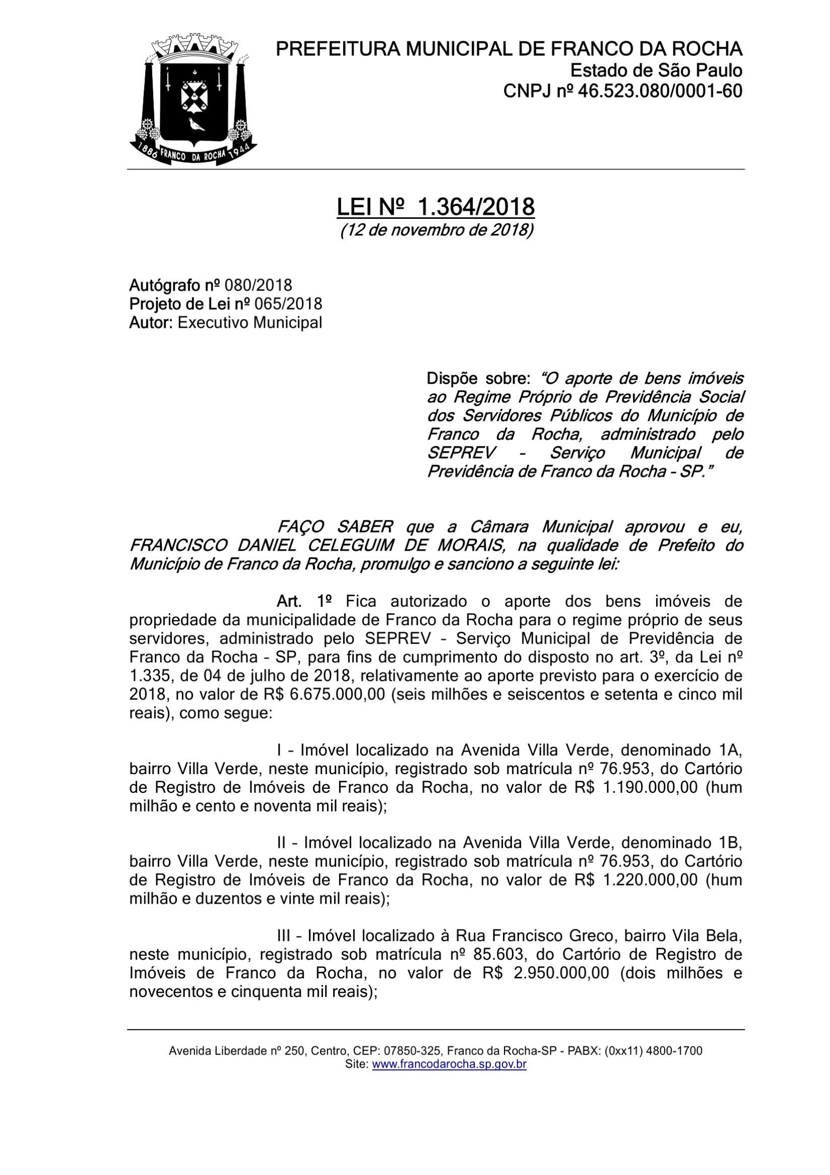
Vinculação realizada por Lei específica

Slide 27
Vinculação realizada por Lei específica

Slide 28
Efetuar a devida contabilização do ativo
O bem deverá ser registrado na contabilidade do Instituto de Previdência pelo valor de mercado, nos termos do que orienta o Manual de Contabilidade Aplicado ao Setor Público – MCASP e estrutura definida pelo Plano de Contas Aplicado ao Setor Público - PCASP, que indicam o seguinte registro no RPPS:
D - Imóveis – RPPS 1.2.2.3.1.02.01
C - VPA - Outros Aportes para o RPPS 4.5.1.3.2.02.99

Slide 29
Palestrante: Eduardo Pereira dos Santos
Colaboradores: Otoni Guimarães e José Wilson Silva Neto

